Slide 1
使用18年期末链接大题
ICS 答疑 - Linking
助教：丁 睿
dromniscience@gmail.com
2020.12.26

Slide 2
Roadmap
Basics
静态链接
符号解析与绑定
重定位
静态库解析
C语言 extern / static 关键字
动态链接——加载时链接/运行时链接(了解即可)
为什么需要动态链接？
动态库，动态链接器
Miscellaneous
与虚存结合，/proc/pid/maps
PIC: GOT和PLT的基本原理 (往年没考过)

Slide 3
18期末|改编
单独编译m.c和foo.c得到可重定位目标文件m.o和foo.o，然后链接形成a.out可执行文件。
已知整个过程中没有报错。请填写以下符号表。若表项不存在请在栏中划横线。
void foo(int *);
int buf[2] = {1,2};
int main(){
foo(buf);
return 0;
}
foo.o
符号名称 | 符号类型 | 所在节 | 强弱
bufp0 | 全局 | .data | 强
bufp1 | 全局 | COM | 弱
buf | 外部 | UND | --
temp | -- | -- | --
count | -- | -- | --
m.c
extern int buf[];
int *bufp0 = &buf[0];
int *bufp1;
void foo(){
static int count = 0;
int temp;
bufp1 = &buf[1];
temp = *bufp0;
*bufp0 = *bufp1;
*bufp1 = temp;
count++;
}
a.out
符号名称 | 所在节
bufp0 | .data
bufp1 | .bss
buf | .data
count.XXXX | .bss
foo.c

Slide 4
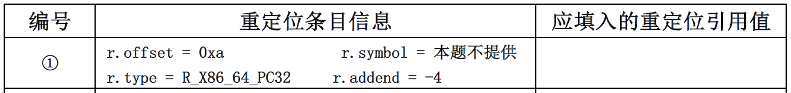
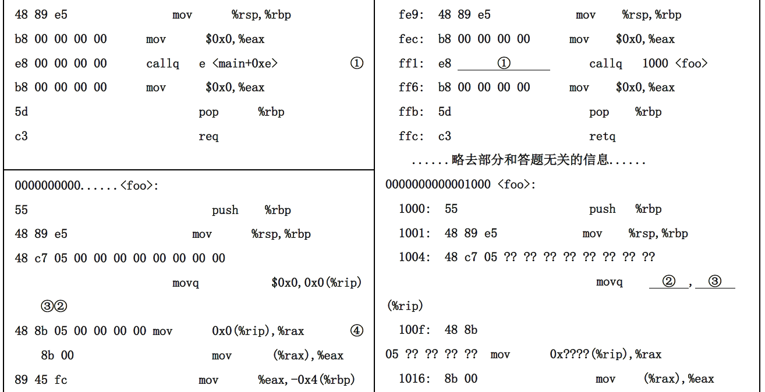
0a 00 00 00

Slide 5
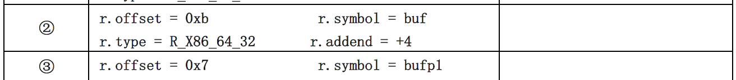
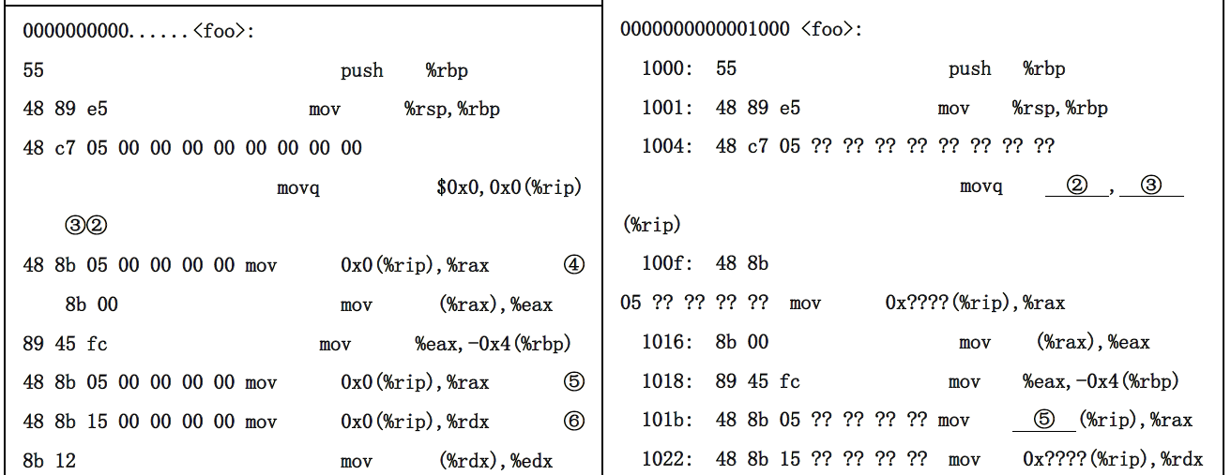
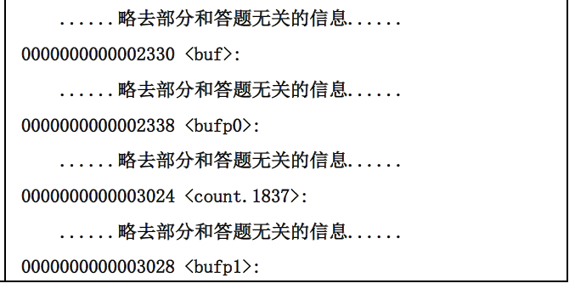
0x2334
0x2019
bufp1的相对地址
buf[1]的绝对地址
extern int buf[];
int *bufp0 = &buf[0];
int *bufp1;
void foo(){
static int count = 0;
int temp;
bufp1 = &buf[1];
temp = *bufp0;
*bufp0 = *bufp1;
*bufp1 = temp;
count++;
}

Slide 6
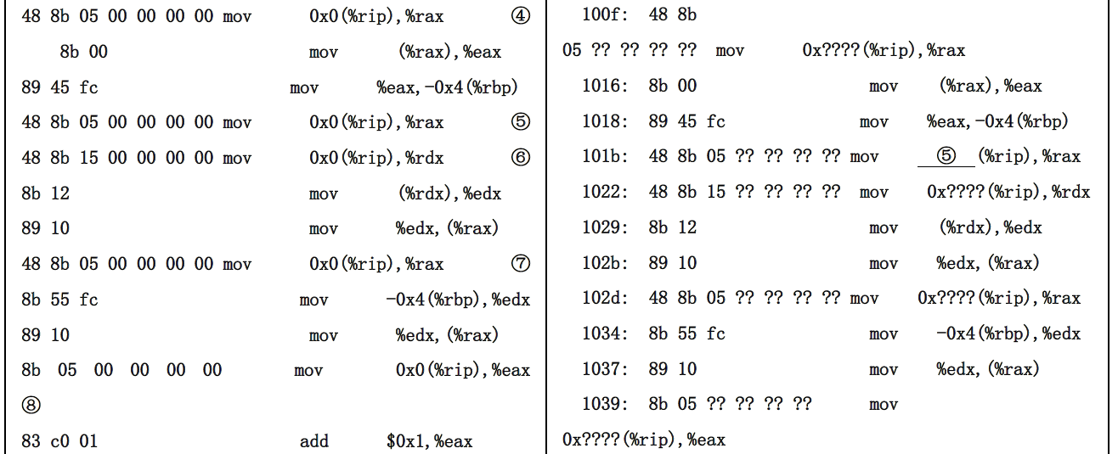
0x1316
extern int buf[];
int *bufp0 = &buf[0];
int *bufp1;
void foo(){
static int count = 0;
int temp;
bufp1 = &buf[1];
temp = *bufp0;
*bufp0 = *bufp1;
*bufp1 = temp;
count++;
}

Slide 7
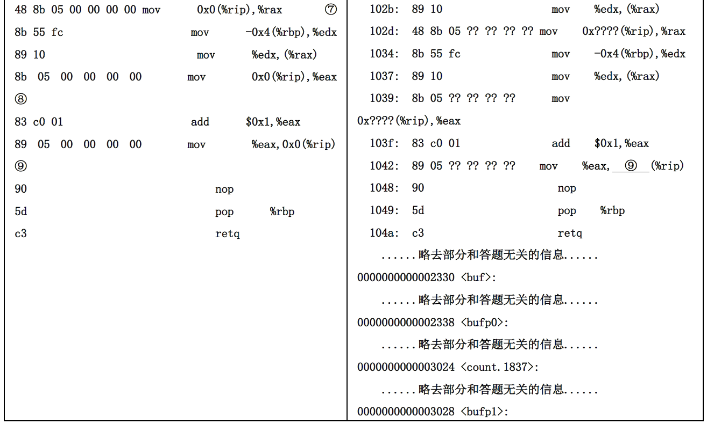
0x1fdc
extern int buf[];
int *bufp0 = &buf[0];
int *bufp1;
void foo(){
static int count = 0;
int temp;
bufp1 = &buf[1];
temp = *bufp0;
*bufp0 = *bufp1;
*bufp1 = temp;
count++;
}

Slide 8
Pitfall
已知x86-64汇编指令 ret 的十六进制机器码为 0xc3 。如果在一台现代Intel x86机器上使用 gcc 编译 foo.c 和 bar.c 得到可执行文件 a.out ，再执行它，则会遇到如下哪种情况？
编译时报错
链接时报错
执行时出错
不出错
void foo(void);
int main(){
foo();
return 0;
}
foo.c
bar.c
int foo = 0xc3;

Slide 9
void foo(void);
int main(){
foo();
return 0;
}
编译时报错
链接时报错
执行时出错
不出错
foo.c
bar.c
int foo = 0xc3;
符号解析时仅根据符号来解析变量，并不区分 Type 域的内容。编译、链接时均合法。
执行时，由于 .data 节加载到的内存页无执行权限，foo() 跳转到此页上取指将引发一般保护故障 (GPF)。
该故障不可恢复，最终导致进程收到一个 SIGSEGV 信号。其默认行为是终止进程。请注意，该信号的默认行为可以修改
> ./a.out
Segmentation fault (core dumped)
> echo $?
139 // Terminated by SIGSEGV
>

Slide 10
What you ought to know…
Extern / Static 关键字的基本语法；C语言作用域 / 作用域链
-> 以下练习测试你对 extern 的理解程度
进程的虚拟内存空间模型，每一节的相对位置
-> 以下练习测试你对链接器合并各个节的细节以及虚拟内存模型的理解程度
Aside:
-> 尽管函数符号链接到标量数据类型是允许的(当然这是个危险的行为!)，我们也不能这样直接实现自修改的代码。因为代码区总是 r-xp 而全局数据区总是 rw-p。但是想起 Mmap 可以映射一段 PROT_READ|PROT_WRITE|PROT_EXEC 的区域。通过对它进行读写，然后跳转过去，我们就能实现自修改的代码！
->以下程序展示了这种可能，尽管它仅仅引用了一段代码。但是稍加修改就能产生自修改的代码。只要控制得当，它可以跳出任何舞蹈 (不是dancing link 啦:)。
And a bit food for thought :)

Slide 11
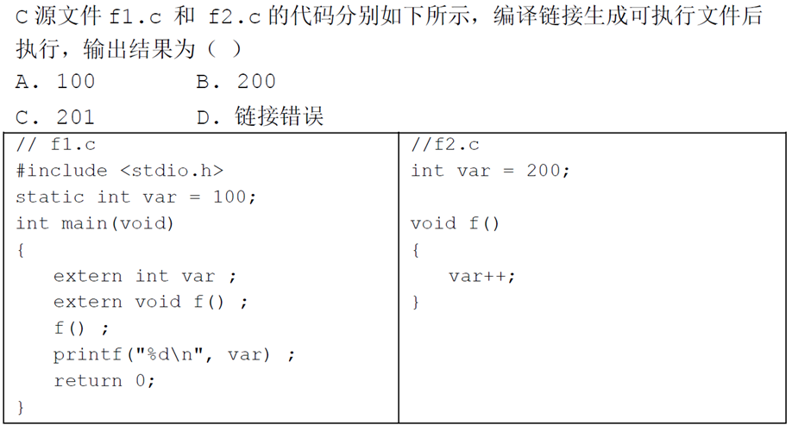
Bonus 1

Slide 12
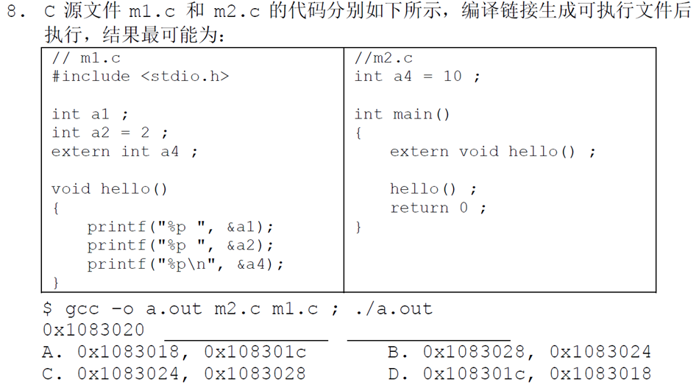
Bonus 2
如果再把红框中m1.c m2.c的顺序反过来呢？（Hint: 蓝框是答案）
m1.c m2.c

Slide 13
Execute sth. fetched from a global pointer! #1/3
#include <stdio.h>
void foo(void);
// This one is special,
// Why cannot we declare bar as void bar(void) ?
// Modify the code and run it on your machine again.
void (*bar)(void);
void fun(void);
int main(){
foo();
bar();
printf("OK\n");
fun();
return 0;
}
main.c

Slide 14
Execute sth. fetched from a global pointer! #2/3
#include <unistd.h>
#include <sys/mman.h>
#include <fcntl.h>
#include <sys/types.h>
#include <sys/stat.h>
void *bar = NULL, *st = NULL;
struct stat buf;
void foo(){
int i;
int fd = open("file.o", O_RDWR, 0);
fstat(fd, &buf);
st = mmap(NULL, buf.st_size, PROT_READ|PROT_EXEC|PROT_WRITE, MAP_PRIVATE, fd, 0);
for(bar = st; ;bar++)
if(*(unsigned char *)bar == 0xc3) // Machine code for ret
break;
}
void fun(){
munmap(st, buf.st_size);
}
foo.c

Slide 15
Execute sth. fetched from a global pointer! #3/3
如你所见，Mmap 需要映射一个含 0xc3 字节的文件。文本文件还是二进制文件都行。例如，编写一个名为 file.s 的文件如下：
movl $1, %eax
ret
file.s
然后在命令行使用
> gcc –c file.s
你就会得到一个包含ret机器码的名为 file.o 的文件。
接下来你就可以自己尝试实现自修改的程序了！

Slide 16
新年快乐!
Happy Final Term & Happy New Year!

